Slide 1
Дифференциация звуков с-ш в словах и предложениях.
Подготовила учитель - логопед:
Бакулина Светлана Николаевна
МБДОУ «Детский сад № 333»
г.о. Самара

Slide 2
Развитие фонематического слуха.
Повторить только слова со звуком Ш: усы, уши, песок, башня, пастух, каша, миска, мышка, масса, маска, пшено, сено, шип, шнурок, пашня, соль, мишень, гуашь, трость, кукушка, капуста, детеныш, штопор, ананас, ковш, крышка, Москва, Варшава, наушники.

Slide 3
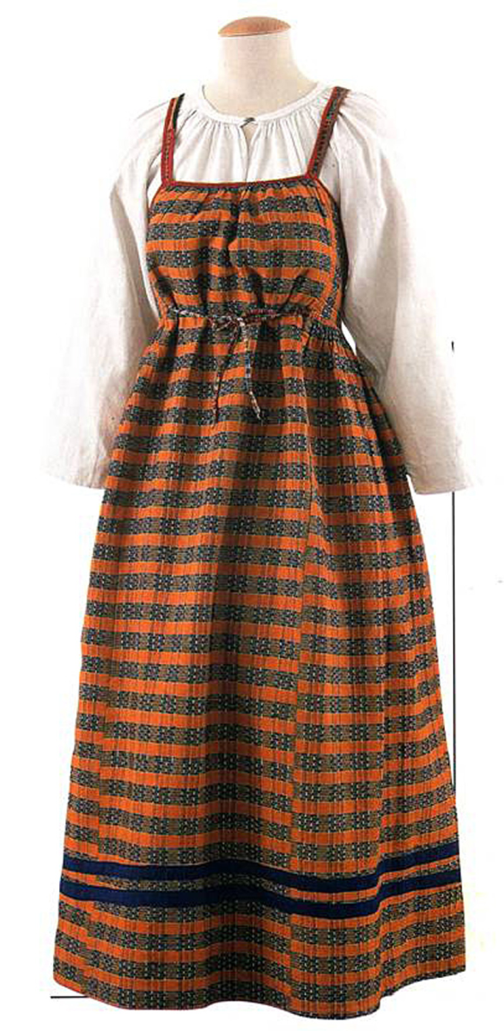
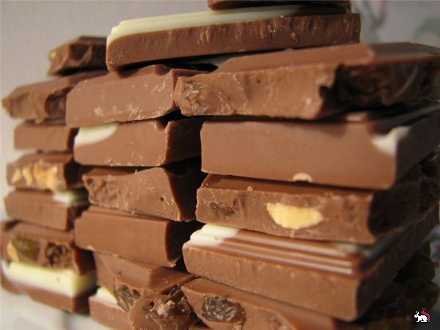
Определить первый звук в названиях картинок: С или Ш.

Slide 4
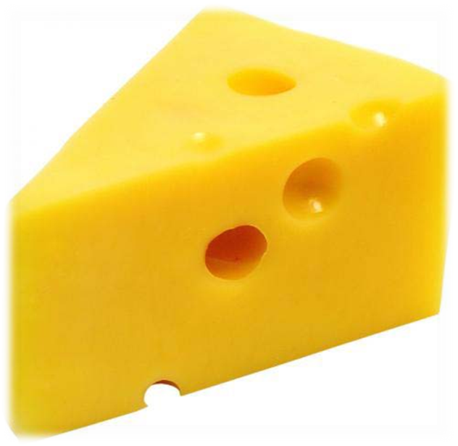
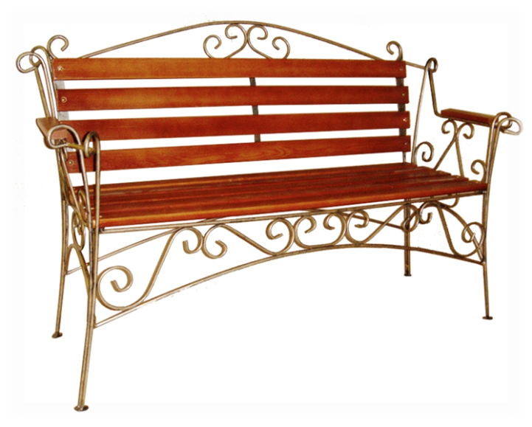
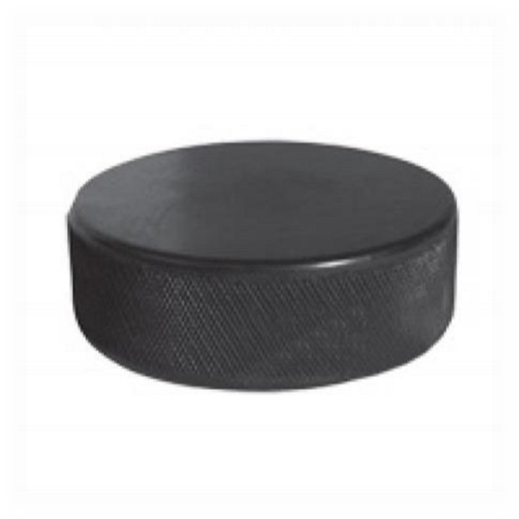
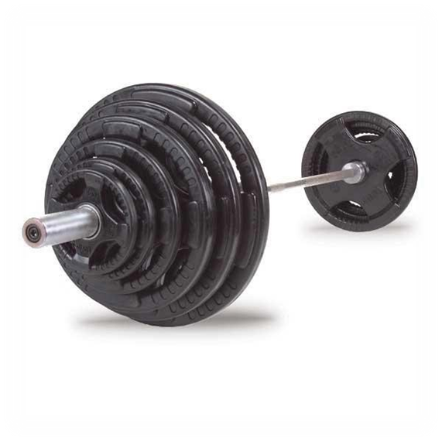
Определить первый звук в названиях картинок: С или Ш.

Slide 5
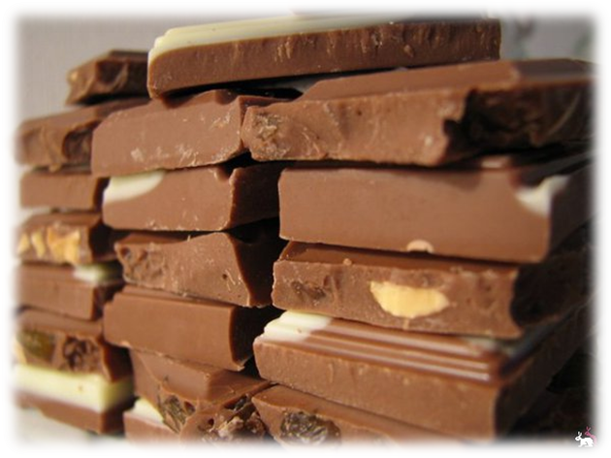
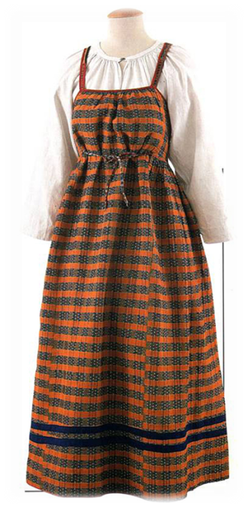
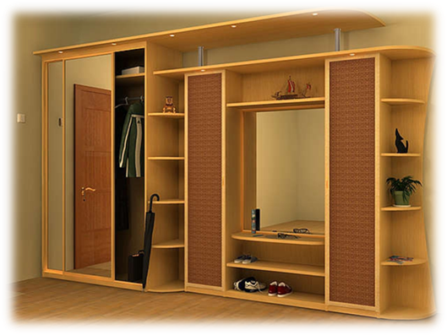
Назови съедобные предметы
Придумать предложения с этими словами
(шоколад и сыр).

Slide 6
Назвать, какие из нарисованных предметов могут быть:
Деревянными? (шкаф, скамейка)
Шелковыми? (сарафан)
Железными? (штанга)
Резиновыми? (шайба)
Восковыми? (свеча)
Молочными? (шоколад, сыр)
(картинки смотри на следующем слайде)

Slide 7
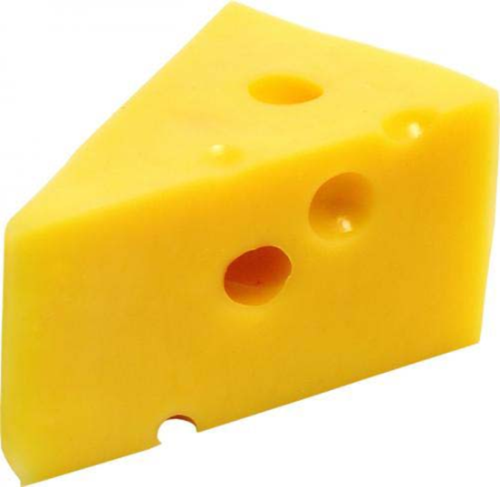
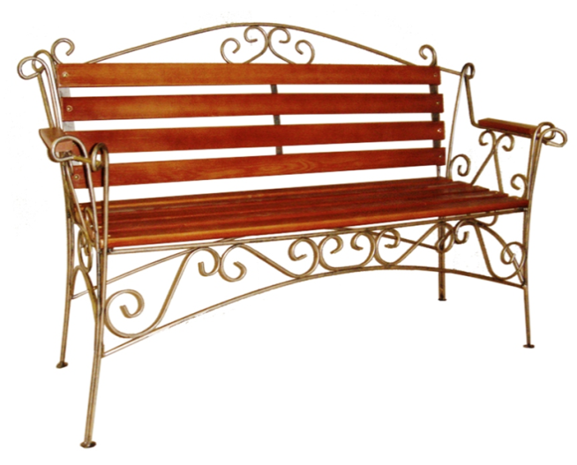
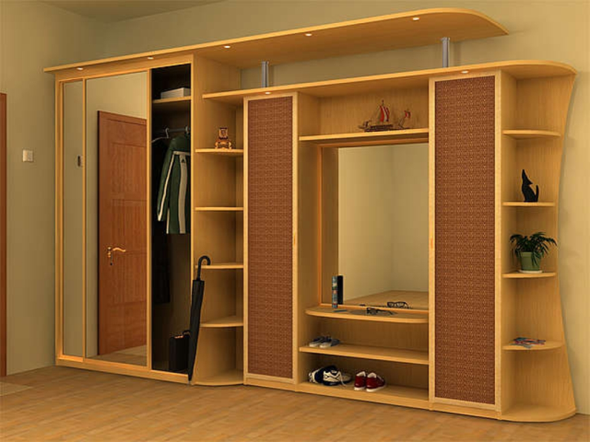
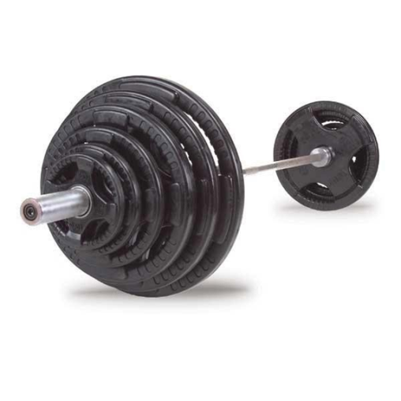
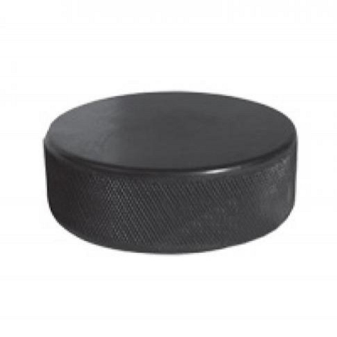

Slide 8
Закончить предложения словами, противоположными по значению. Повторить предложения целиком.
Шоколадка сладкая, а лимон …(кислый).
Сарафан – летняя одежда, а шуба…(зимняя одежда).
Шкаф высокий, а тумбочка…(низкая).
Скамейка длинная, а банкета…(короткая).
Шайба черная, а теннисный мячик…(белый).
Штанга тяжелая, а ракетка…(легкая).

Slide 9
Выучить чистоговорку. Проговорить ее несколько раз сначала в медленном темпе, затем в быстром.
Сашина свеча слишком горяча.
Слишком горяча Сашина свеча.

Slide 10
Закончить предложения словом свечи, правильно изменяя окончание. Повторить предложение целиком.
На торте горели праздничные …(свечи).
Для Сашиного дня рождения купили семь…(свечей).
Малыши радовались зажженным…(свечам).
Гости любовались горящими…(свечами).
Саша задул на торте все…(свечи).
Бабушка рассказала историю о старинных…(свечах).

Slide 11
Молодец!

